Slide 1
VERİ BAĞI KATMANI ve protokolları

Slide 2
Veri Bağı Katmanı Fonksiyonları
Veri Bağı Katmanı Fonksiyonları
  Fiziksel katmandan hizmet alır ve ağ katmanına hizmet verir.
  Verilerin bir düğümden bir sonraki düğüme iletilmesinden sorumludur.
  Çerçeveleme
  İletim hatalarının tespiti ve kontrolu.
  Veri akışının düzenlenmesi
    Yavaş Alıcılar hızlı göndericiler tarafından sıkıştırılmaz.
  Ortama erişimin kotarılması, Optimal bağlantı kullanımı
  Fiziksel katmandaki bit dizisi akışını anlamlı bit guruplarına (Çerçeve-Frame) dönüştürme
  Örnek LL protokolleri: Ethernet, token ring, FDDI, ATM

Slide 3
Datalink Layer?
OSI
7. Application
6. Presentation
5. Session
Link Layer Sublayers
4. Transport
3. Network
PPP
1490
AAL2
AAL5
Ether
net II
802.2 (LLC)
SNAP
Novell
IPX
Frame Relay
2. Link
HDLC
ATM
1. Physical
Bit serial
(V.35, HSSI, DS1, DS3, v.b)
Ethernet

Slide 4
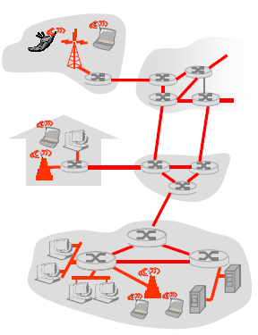
Veri bağı katmanıyla ilgili bazı terimler
Bilgisayarlar ve yönlendiriciler
Düğüm (node –host) olarak adlandırılır.
Düğümleri birbirine bağlayan
iletişim hattına link (ortam) adı verilir.
-Kablolu linkler
Kablosuz linkler
2.Katman paketi, bir verinin
kapsüllenmesi ile oluşan bir
çerçevedir.
Veri bağı katmanı verinin bir
düğümden bir sonraki düğüme
iletilmesinden sorumludur.
Veriler farklı linkler üzerinden farklı
protokoller yardımıyla iletilebilir. Örn: ilk link Ethernet, ara link frame relay, en son link
802.11 olabilir. Her bir link protokolü
farklı bir hizmet sağlayabilir.

Slide 5
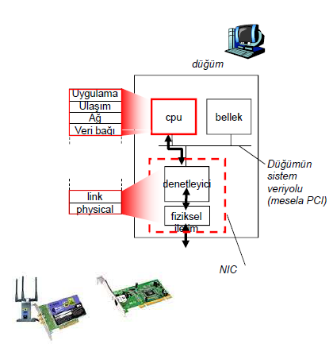
Veri bağında tarif edilenler nerede gerçekleşir?
Veri bağı görevleri,Her bir düğümün içindeki, “adaptor” de (Network interface card NIC) gerçeklenir.
-Ethernet kartı,
-PCMCI card,
-802.11 kartı
Donanım, yazılım ve sistem yazılımının (firmware) bir kombinasyonudur.

Slide 6
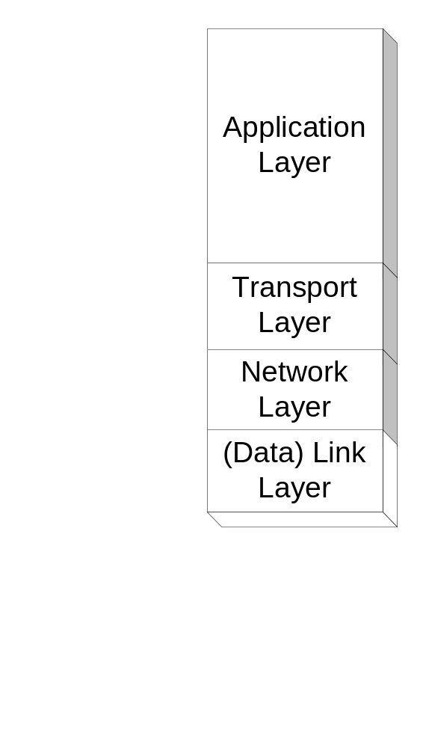
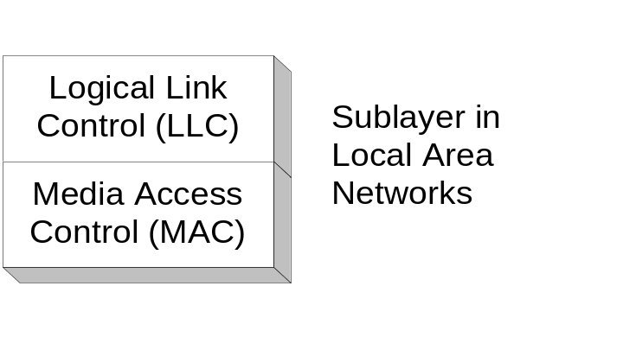
TCP/IP açısından Veri bağı katmanına bakış
TCP/IP süitindeki protokolların veri bağı katmanıyla nasıl haberleşeceğini bu konuda açıklayacağız.

Slide 7
Veri İletim Katmanı İki Alt Katmandan Oluşur;
Veri İletim Katmanı
LLC
(Logical Link Control)
MAC
(Media Access Control)

Slide 8
Media Access Control (MAC)
  MAC alt katmanı veriyi hata kontrol kodu (CRC), alıcı ve gönderenin MAC adresleri ile beraber paketler ve fiziksel katmana aktarır.
  Alıcı tarafta da bu işlemleri tersine yapıp veriyi veri bağlantısı içindeki ikinci alt katman olan LLC'ye aktarmak görevi yine MAC alt katmanına aittir.
Logical Link Control (LLC)
  LLC alt katmanı bir üst katman olan ağ katmanı için geçiş görevi görür. Protokole özel mantıksal portlar oluşturur (Service Access Points, SAP). Böylece kaynak makinada ve hedef makinada aynı protokoller iletişime geçebilir (örneğin TCP/IP).
  LLC ayrıca veri paketlerinden bozuk gidenlerin (veya karşı taraf için alınanların) tekrar gönderilmesinden sorumludur. Flow Control yani alıcının işleyebileğinden fazla veri paketi gönderilerek boğulmasının engellenmesi de LLC'nin görevidir.

Slide 9
Çerçeveleme
Fiziksel katman, işlenmemiş bit dizilerinin ortam hatalarıyla bozulmadığını garanti etmeden iletimini sağlar.
Karşı tarafa ulaşan bitler hatalı olabilir, gönderilen ve alınan bit sayıları farklı olabilir. Bu tür hataları sezmek ve düzeltmek veri bağlantı katmanının görevidir.
Bu görev genellikle bit dizilerinin ayrık çerçevelere bölünmesi ve her çerçeve için hata kontroluyla yerine getirilir.
Herbir bit dizisinden oluşan çerçevelerin başının sonunun bilinmesi ve çerçeve içindeki bitlerin belirli bir düzende olması için çerçeveleme yöntemleri işlemleri standartlaşmıştır.
Çerçeveleme işlemi LLC katmanında ve genellikle iki yönteme göre yapılır.
1- Karakter Düzenli Çerçeveleme yöntemi
2- Bit düzenli çerçeveleme

Slide 10
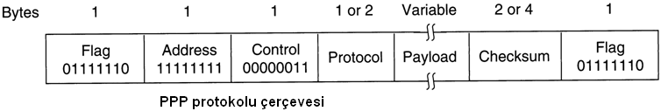
Veri Bağı katmanının temel görevlerinin özeti
1-Karakter düzenli Çerçeve: Çerçevede standart uzunlukta karakter kodları kullanılır (Örn. ASCII v.b).
Bazı özel karakterler çerçevenin başını ve sonunu belirtmek içindir. Bu özel karaktere bayrak (FLAG) karakteri / byte'ı ismi verilir. Eğer alıcı senkronizasyonu kaybederse gelen bit dizisinde bu karakteri tarayarak (DLESTX veya DLEETX) sonraki çerçevenin başlangıcını bulabilir. Peşpeşe gelen iki bayrak bir çerçevenin bitişini peşindeki çerçevenin de başlangıcını belirler.
Bu yöntemin dezavantajı, çerçeve oluşturulması sırasında 8-bitlik karakterlerle sınırlanmadır. Herhangi bir sayıda bitlerden oluşan karakterleri desteklemez.

Slide 11
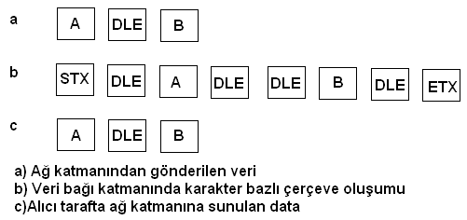
Karakter düzenli Çerçeve
Özel karakterler;
0x02 (STX) Çerçeve başını belirtir. (Start of text)
0x03 (ETX) Çerçeve sonunu belirtir.(End of text)
Çerçeve içinde her türlü bilginin taşınma işlemine saydam mod denir.
0x1002 (DLE STX) Çerçeve başını belirtir. (Data Link Escape STX)
0x1003 (DLE ETX) Çerçeve sonunu belirtir.
Bu durumda STX ve ETX karakterleri çerçeve içerisinde serbest kullanılır. DLE karakteri, çerçeve içinde iki defa tekrarlanarak kullanılır

Slide 12
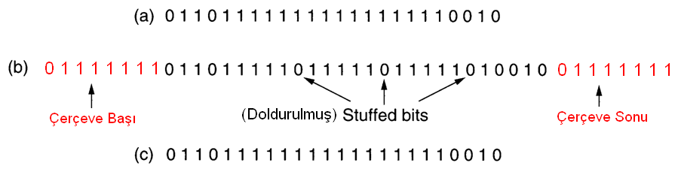
2-Bit düzenli çerçeve : Çerçeve başında ve sonunu belirleyen bir bit dizisi kullanılır. Bu bit dizisi genellikle 0x7E (01111110) dir.
Karakter düzenli çerçevelemeye göre; fraklı bit uzunluğundaki karakterleri tanımlama özelliği vardır.
Saydam modda çalışılabilmesi için,çerçeve içinde 6 veya daha fazla 1 bitinin yanyana gelmesine izin verilmez.
Bunun için 5 adet yanyana 1 bit dizisinden sonra, gönderici çerçeveye fazladan bir tane 0 biti ekler. Alıcı tarafta bunu bildiğinden okuduğunda bu biti atar.
Bu tür çerçeveleme HDLC, Ethernet v.b protokollarda uygulanmaktadır.

Slide 13
Hata ve Akış kontrol
Veri bağlantı katmanı, ağ katmanından gelen mesajı (ağ katmanı başlığı ile birlikte) gerekirse küçük parçalara böler ve bir başlık (çeşitli kontrol bilgilerini içeren) ve sonbilgi (checksum içeren) ekleyerek bir ağ katmanı çerçevesi oluşturur, ve bu çerçeveyi iletilmek için fiziksel katmana gönderir.
Sorun bundan sora başlar!!!!!!!!!!!!!!!
* Alıcı taraf veriyi hatasız almışmı dır?
* Gönderen ve alan aynı hızda gönder/Al yapıyormudur? Yani akış kontrolu?
Cevap : Yani Hata ve Akış denetimi yapılmalıdır

Slide 14
Hata sezme-ARQ isteği ve akış kontrolu (LLC)
Akış kontrol protokolları; alıcıdan bir onay beklemeden, alıcıya ne kadar veri (çerçeve) gönderilebileceğini açıklayan prosedürler kümesidir.
Hata kontrol otomatik tekrar isteği (ARQ), bir hata algılandığında, belirli sayıda çerçeveleri yeniden gönderme istek mesajının alıcı tarafından göndericiye iletilmesidir.
Hata sezme genellikle CRC yöntemiyle yapılır. Alıcıda hata sezildiğinde göndericiden tekrarlama isteği (Automatic repeat request-ARQ) değişik yöntemlerle gerçekleştirilir.
  Dur-Bekle protokolu (Stop and wait):
  N Çerçeve gerile protokolu (Go Back N)
  Seçici Yineleme Protokolu (Selective repeat)

Slide 15
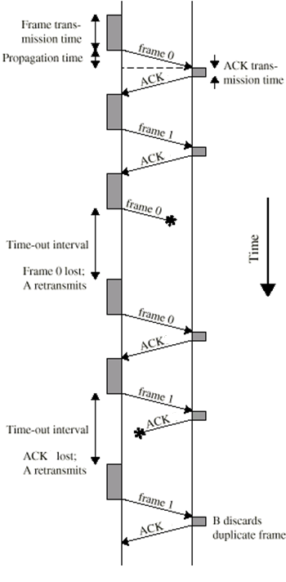
Stop and Wait - protokolu
Kaynak (A) tek çerçeveyi gönderir.
Kaynak ACK’yı bekler. (Bir sonra göndereceği çerçevenin no’su)
Eğer alınan çerçeve hasarlı ise,atılır,
  Kaynak belli süre bekler.(kendi ürettiği saat işaretine göre)
  Eğer bu sürede ACK alınmazsa çerçeve tekrar gönderilir.
Eğer ACK hasarlanmışsa, kaynak onu tanıyamaz
  Kaynak o çerçeveyi tekrar gönderir.
  Alıcı (B) bu çerçevenin iki kopyasını almış olur.
  Alıcı 1 tanesini iptal eder.

Slide 16
Dur-Bekle Protokolu
Gönderici çerçeveyi gönderdikten sonra alıcıdaki bütün süreçlerin sonlandığını belirten bir ACK alana kadar bekler. Ancak bu ACK geldikten sonra bir sonraki çerçeve gönderilebilir.
Bu şekilde hızlı göndericinin yavaş alıcıyı çerçeveye boğması engellenmiş olur.
Dur-bekle protokolu yarı çift yönlü bir protokoldur. Gönderilen her çerçeveden sonra kaynak,alıcıdan ACK mesajı bekler.
Dolayısıyla veri bağı katmanında yavaşlamaya neden olan bir protokoldur.

Slide 17
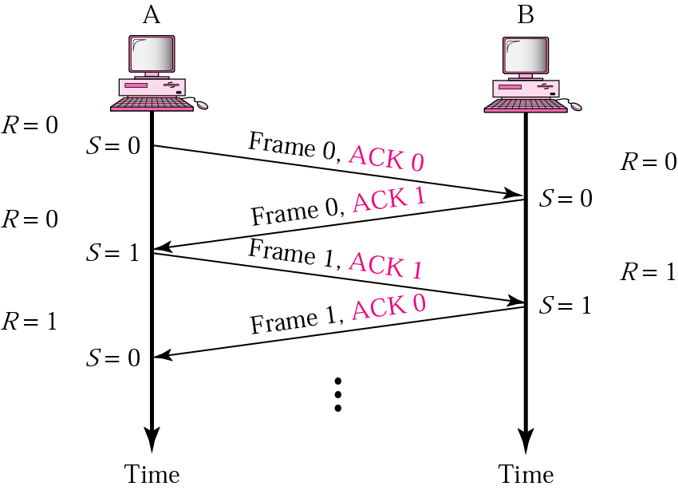
Piggybacking (Sırtında Taşıma)
Bu metodda, A ve B biribirlerine mesaj gönderebilir . Bu mesajın içerisinde karşıdan istediği mesajın da no’sun (ACK) gönderir.
Piggybacking bannt genişliği kullanımını biraz daha arttırır.

Slide 18
Go Back N (N Çerçeve gerile - ARQ) protokolu
Bu protokolda, gönderici peşpeşe çerçeveler gönderirken, bir taraftan da daha önce gönderdiği çerçevelerin alındılarını kabul eder.
Alındısını beklemeden yeni çerçeveler gönderilir.
Kayan Pencere Tabanlıdır.
Eğer Hata yok ise, Peşpeşe çerçeveler gönderilir.
Çerçevelerin sayısını kontrol eden pencere kullanılır.
Eğer Hatalıysa red ile yanıtlanır.
  Hatalı Çerçeve doğru olarak alınana kadar bütün gelecek çerçeveler reddedilir.
  Gönderici geriye gitmelidir ve önceki çerçeveler yeniden iletilmelidir.

Slide 19
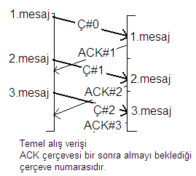
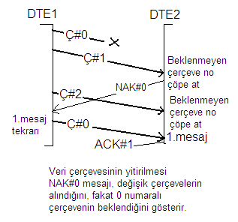
N-Çerçeve gerile protokolu
Bu protokolda yanıt çerçevesininkaybolması, göndericinin mesajını tekraralamasını gerektirmez. Alıcının aldığı her çerçeve için cevap gönderme zorunda olmadığı kabul edilir.

Slide 20
Sliding Window (Kayan Pencere)
Göndereici DTE’nin karşıdan yanıt almadan bir dizi çerçeve gönderebilme izni olan protokollara kayan pencere protokolları denmektedir.
N-Çerçeve gerile prortokolu kayan pencere algoritmasını kullanır.
Bağlantı kullanımı arttırılır.(ACK beklenmeden önce bir çok paket gönderilebilir).
Güvenli Transfer Yapılır.

Slide 21
Sliding Window
Çoklu Çerçeve iletimine izin verir.
Alıcı K uzunluğunda hafızaya sahiptir.
Gönderici ACK sız K adet çerçeve gönderebilir (K = Pencere genişliği - uzunluğu).
Her bir çerçeveye bir sıra numarası verilir.
n bitlik sıra numarası var ise; pencere boyutu ≤ (2^{n} -1) ‘dir. Örnek; n=3 için
7 0 1 2 3 4 5 6 7 0 1 2 3 4 5 6 7
ACK bir sonraki beklenen Çerçevenin numarasını içerir.
0 1 2 3 4 5 6

Slide 22
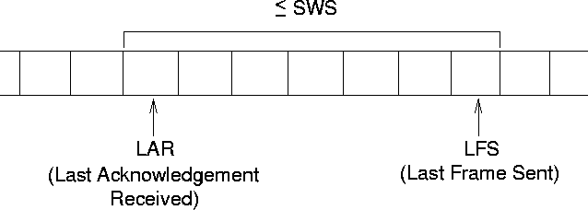
Sliding window Sender
Gönderici 3 değişken ile Kayan pencereyi kontrol eder.
    Gönderilen Pencere Boyutu. ( K-SWS)
      Onay çerçevelerinin üst sınır sayısı
    Son Çerçeve Onayı (LAR)
      Alıcı onaylı Son çerçevenin sıra numarası alındısı.
    Gönderilen son Çerçeve ( LFS)
      Gönderilen son çerçevenin sıra numarası
LFS - LAR < = K Denklemi değişmezdir ve sürekli korunur.
ACK vardığı zaman ,LAR ilerletilir (yukarıdaki denklem şartıyla), Böylelikle Pencere kaydırılır.
Alıcı ise, sadece almak için beklediği çerçeve sıra numarasının tutulduğu bir değişkene sahiptir ( R) . Eğer. Gelen çerçeve no. R değeri ile aynı ise çerçeve kabul edilir, aksi reddedilir.

Slide 23
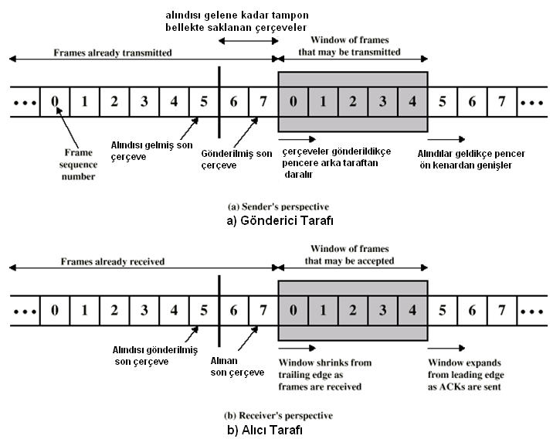
Sliding Window (Kayan Pencere)

Slide 24
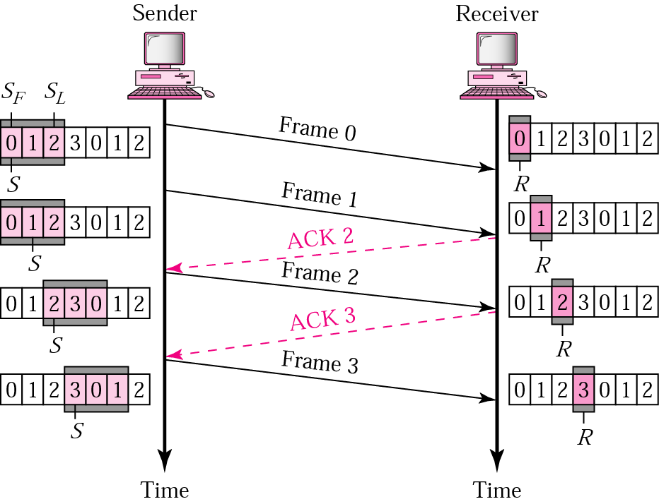
N- Çerçeve gerile ARQ, normal operasyon

Slide 25
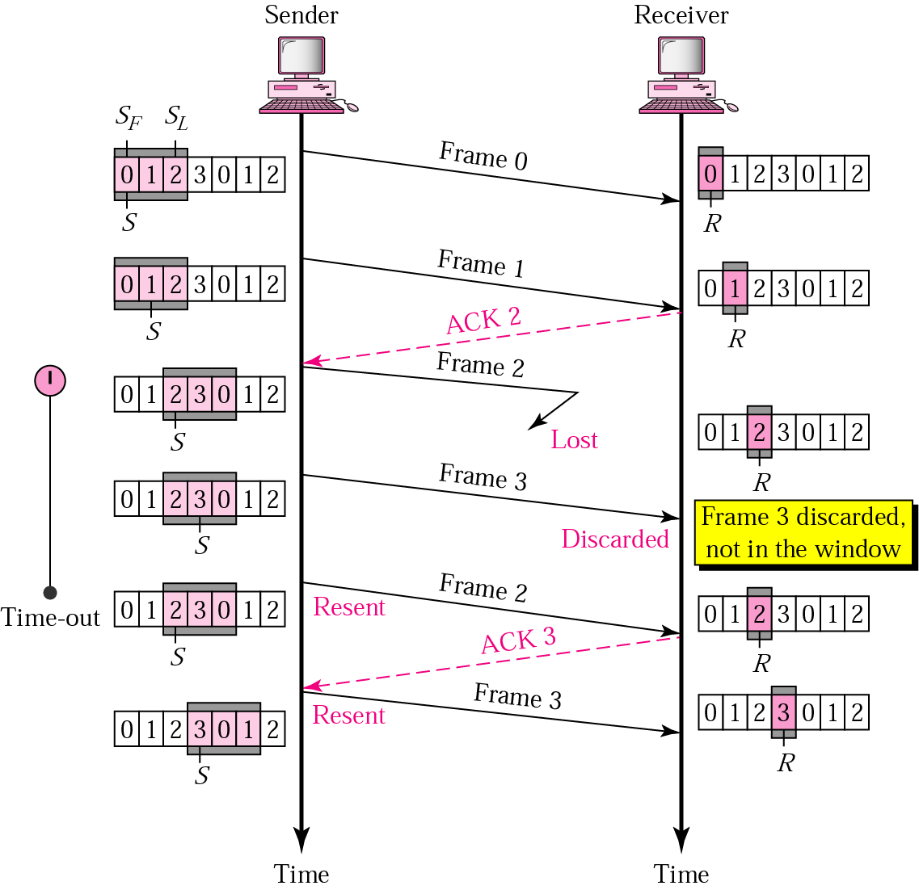
N çerçeve Gerile ARQ, Kayıp Çerçeve

Slide 26
N- Çerçeve geriler ARQ, (hatalı / kayıp / gecikmiş ACK)
Eğer ACK kayıp veya hatalı veya gecikmiş ise; iki durum olabilir
Sonraki ACK, herhangi bir zamanlayıcı sona ermeden önce gelirse, Bu protokol kümülatif olduğu için, çerçevelerin yeniden iletilmesine gerek yoktur.
Eğer ACK1, ACK2, ve ACK3 kayıpsa, zamanlayıcı süresi dolmadan önce ulaşması halinde ACK4 onları kapsar.
Eğer ACK4, zaman aşımı süresinden sonra gelirse; son çerçeve ve bütün çerçeveler tekrara gönderilir.
Alıcı asla yeniden bir ACK göndermez.
Gecikmeli ACK da, çerçevelerin tekrar gönderilmesine sebep olabilir.

Slide 27
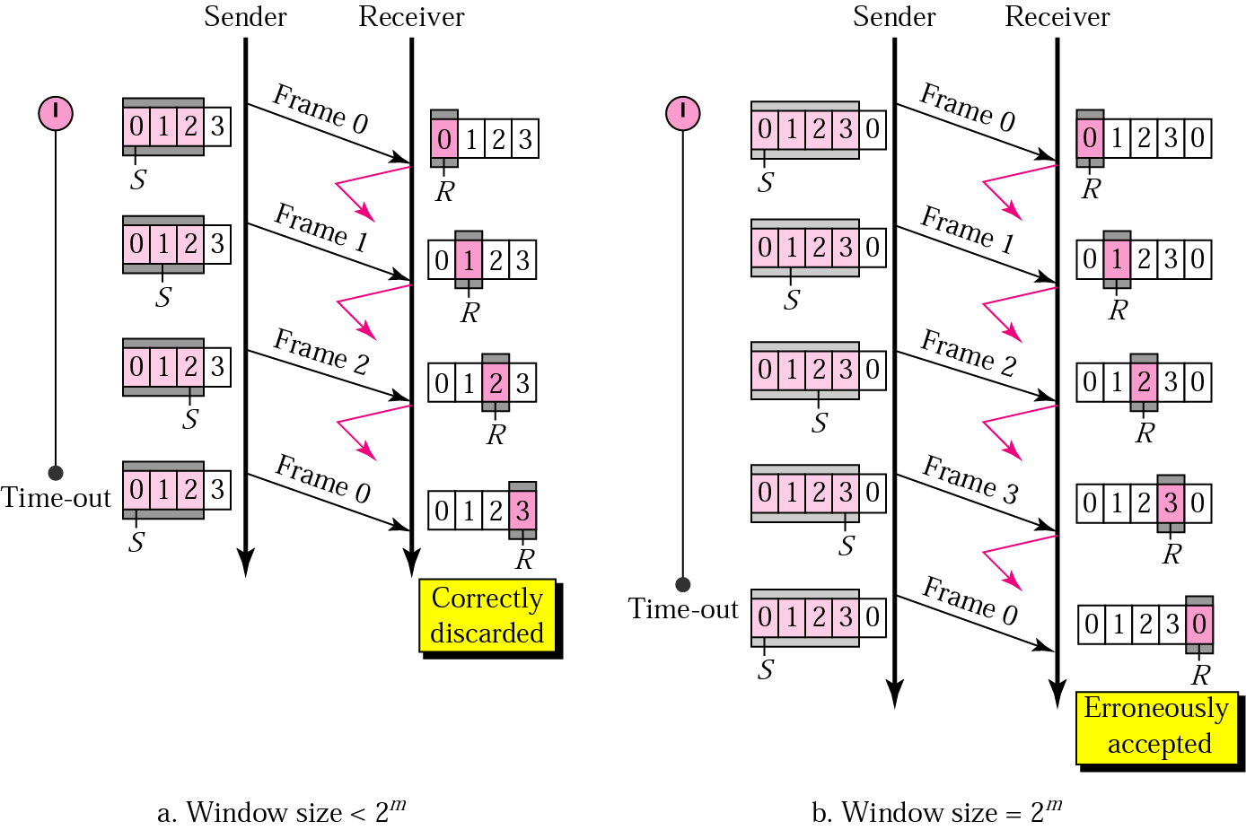
Go-Back-N ARQ, (Gönderici pencere boyutu)
Göndericinin penceresi 2 ^{n} den küçük olmalıdır.. Alıcının boyutu sadece 1’dir. Eğer n= 2, pencere boyutu = 2 ^{n} – 1 = 3.
Accepts as the 1st frame in the next cycle-an error

Slide 28
Seçmeli Tekrar ARQ, gönderici ve alıcı pencereleri
N-Çerçeve gerile protokolunda, alıcı yalnızca bir tek değişken bulundurur. Buffera ihtiyaç duymaz, gelen çerçeve istediği çerçeve değilse discard eder.
Fakat, N –Çerçeve gerile proptokolu gürültülü linklerde bu özelliğinden dolayı etkili değildir. Dolayısıyla bu durum iletiimi yavaşlatabilir.
Seçmeli Tekrara ARQ, yalnızca hatalı frame’i tekrar ister. Fakat bu işlem kompleks bir işlemdir.
Yaptığı iş; zamanlayıcı süresi dolmadan önce bir hasarlı çerçevenin sıra numarasını bildirmek için (NAK) olumsuz bir ACK tanımlamaktır.

Slide 29
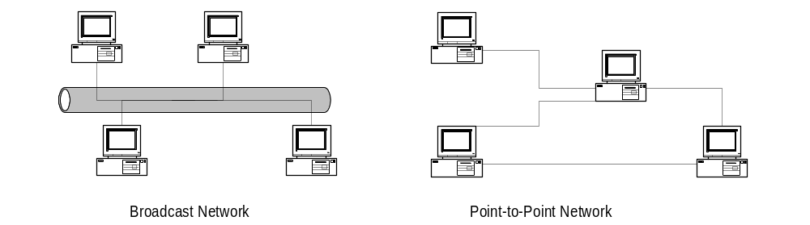
Veri bağı katmanında iki tip ortama erişim tanımlanır
(MAC Katmanın en önemli görevi)
  Broadcast Networks (yayın ağları): Bütün hostlar tek bir iletişim kanalını paylaşır.
  Point-to-Point Networks: Bir çift host (veya router) biribirlerine direkt olarak bağlanır.
  -Genelde LAN’lar broadcast, Wan’lar Point to point ağlardır.
  MAC ( Media Acces Control)Ortama erişim alt katmanında hostların ortama erişmesi ve ortamın paylaşımlı kullanılması için bir takım tanımlamalar ve protokollar tanımlanmıştır.

Slide 30
Kısaca MAC katmanının görevi yayın tarzı (Broadcast)) bir ağı DLL katmanının noktadan noktaya gibi görebilmesidir.
Veri bağı katmanı ile fiziksel katman arasında yer alır.
Soru: Kanalı (Kanalları) kim nasıl kullanacak?
Çözüm: Kanal Tahsisi
  Statik mi, Dinamik mi?
  Rasgele mi, Planlı mı?

Slide 31
Kanal Tahsis Problemi
Statik: Her kullanıcı kanala sabit miktarda erişir
  Belli frekanslar ve/veya zaman aralıkları (FDM-TDM)
  Trafiği yoğun olmayanların kaynakları boşa gider
Dinamik:
  Rasgele ve Dağınık
  Planlı ve Merkezi

Slide 32
Kanal Tahsis Problemi
Dinamik:
  Rasgele ve Dağınık
  Planlı ve Merkezi
Analiz için Ele Alınan Model
  İstasyon Modeli:
    Birbirinden bağımsız N tane istasyon (bilg. Tel. vs) var.
    Her birine belli bir programa göre trafik geliyor.
    Eğer istasyonda henüz işlenmemiş bir paket varsa o zaman yeni paket gelmiyor.
  Tek kanal varsayımı: Bütün iletimlerin yapıldığı tek bir kanal
  Çarpışma varsayımı:
    Kanaldan aynı anda iki çerçeve iletilirse çarpışma olur (CDMA değil)
    ve çerçevelerin tekrar gönderilmesi gerekir.
    İstasyonlar bu çarpışmaları algılayabilir
  Zaman:
    Sürekli zaman: İletimler her an başlayabilir.
    Dilimli zaman: İletimler “slot” adı verilen ayrık zaman dilimlerinin başında başlayabilirler.
  Taşıyıcı Dinleme
    Taşıyıcı dinleme var: İstasyonlar iletime başlamadan önce kanalı dinleyip başkası iletim yapıyor mu diye dinleyebilirler. (Kablosuzda zor)
    Taşıyıcı dinleme yok:

Slide 33
Çoklu erişim protokolları
a)ALOHA (1970-Hawai Üniv.-Şefkat-Birlik-Uyum-alçak gönüllülük-Sabır)
b)Taşıyıcı sezmeli çoklu erişim (CSMA)
CSMA/CD Çarpışma sezmeli CSMA
c) Çarpışmasız protokollar

Slide 34
Çoklu Erişim Protokolleri
Pure (saf) Aloha -
  1970 – Hawaii Universitesi
  Adalardaki binalar uydu aracılığı ile bağlanıyor
  Çoklu erişimin başlangıcı
Temel prensipler
  Eline çerçeve geçtiğinde gönder
  Aynı anda veya örtüşen iletiler olursa çarpışma olur
    Rasgele zaman sonra tekrar gönderilir.
    Kanalı dinleyerek veya Uydudan geri besleme gelmesiyle çarpışma konusunda bilgi edinilebilir.
  Çarpışma olduğu zaman bir süre beklemek gerekir yoksa tekrar tekrar çarpışma olur.
  Bu tür erişime çekişmeli (contention) sistem denir.
  Eğer bir çerçevenin son biti bile diğer çerçevenin ilk biti bile çakışsa ikisi de işe yaramaz hale gelir.

Slide 35
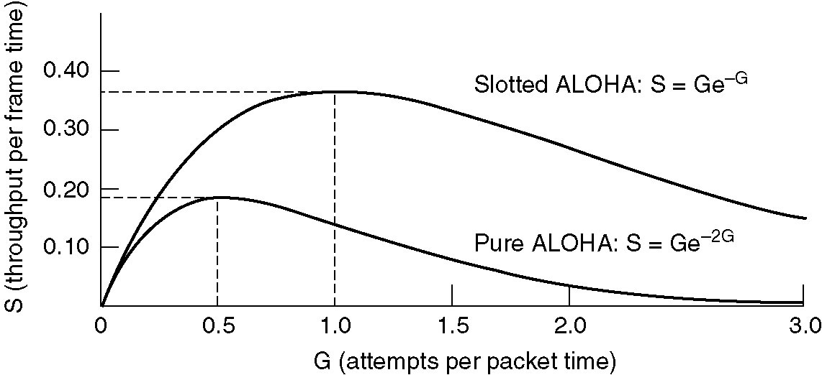
Zaman Dilimli ALOHA
(1972, Roberts) Bu sistemde tüm kullanıcılar senkronize bir şekilde çalışırlar.
Herkes zaman dilimlerinin başlangıçlarında iletim yapabilir.
ALOHA eski ve düşük performanslı bir protokol olsa da yerel alan ağlarının temelini oluşturmaktadır.
Ethernet’in icadıyla çok popüler olmuştur.

Slide 36
Taşıyıcı Dinlemeli Çoklu Erişim (CSMA)
(Carrier –Sense Multiple Acces)
  Kanalı dinleyerek verimliliği artırmak (Kleinrock, Tobagi (1975))
  1-direngen (persistent) CSMA protokolü
    İlk önce kanal dinlenir,
    Kanal doluysa boşalana kadar sürekli beklenir
      boşaldığı anda iletilir
    Kanal boşsa çerçeve direkt iletilir.
    Çarpışma olursa rasgele bir zaman beklenir ve tekrardan başlanır.
    Yayılım gecikmesi önemli etkiye sahiptir.
    İlk istasyon iletim yapmaya başlar ,
      Sinyal ikincisine ulaşmadan önce ikinci kanalı dinlerse o zaman yanılabilir.
    Yayılım gecikmesi sıfır bile olsa
      İki kullanıcı kanal boşaldığı anda iletime başlarsa çarpışma olur.
    Yine de ALOHA ve zaman dilimli ALOHA’dan daha iyidir.

Slide 37
Taşıyıcı sezmeli Çoklu Erişim (CSMA)
2- Direngen olmayan (nonpersistent) CSMA
  Kanal boşsa direkt iletilir
  Kanal dolu ise sürekli olarak beklenmez yine rasgele bir zaman beklenir
  Kanal verimliliği fazladır ama gecikme de fazladır.
3- p-direngen (p-persistent) CSMA
  Zaman dilimli sistemler için tasarlanmıştır.
  Kanal dinlenir boş ise p ihtimalle iletilir 1-p ihtimalle bir sonraki dilime bırakılır
  Bir sonraki dilimde de aynı şey yapılır.
  O sırada başkası göndermeye başlarsa rasgele zaman beklenir
  Dinlendiği zaman kanal dolu ise 1 dilim beklenir.

Slide 38
Çarpışma algılamalı CSMA (CSMA-CD)
(Carrier –Sense Multiple Acces / Collision detect)
  Eğer aynı anda iletime başlayan iki kullanıcı çarpışmayı algılayıp iletimlerini durdurabilseler hem enerji, hem zaman, hem de bant genişliği açısında kazançlı olur.
  LAN’larda geniş miktarda kullanılmaktadır.
İşleyiş
  Çarpışma olduğu zaman rasgele bir zaman beklenip tekrar gönderilir.
  İki istasyon t₀ da iletmeye başlarlarsa çarpışma olduğunu ne zaman algılarlar.
    Sinyalin yayılım hızı ile alakalıdır.
    Cevap: En uzaktaki istasyona yayılım hızının iki katıdır. 1km eş eksenli kabloda bu 2 * 5 mikro saniyedir.
  Çarpışma algılaması analog bir süreçtir
    Her sinyalde algılanamaz. (Ör. iki tane 0 sinyali)
    Ethernet’te değişik sinyaller (Manchester) kullanılmaktadır.
CSMA/CD sistemi half-duplex bir sistemdir.

Slide 39
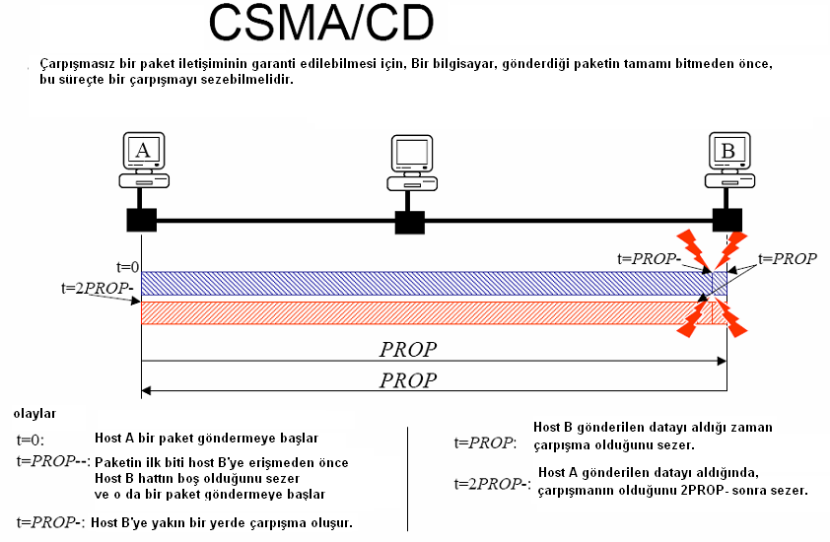

Slide 40
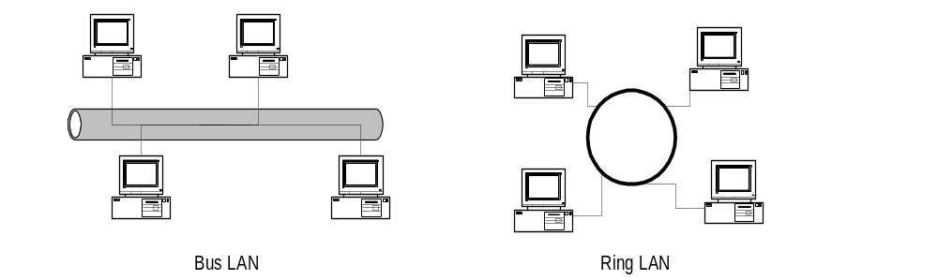
Local Area Networks (LAN)
LAN’larda ortama erişim paylaşımlı kullanım şeklidir. Birçok ortama erişim yöntemi (Ethernet, Token Ring, ATM v.b) mevcuttur.

Slide 41
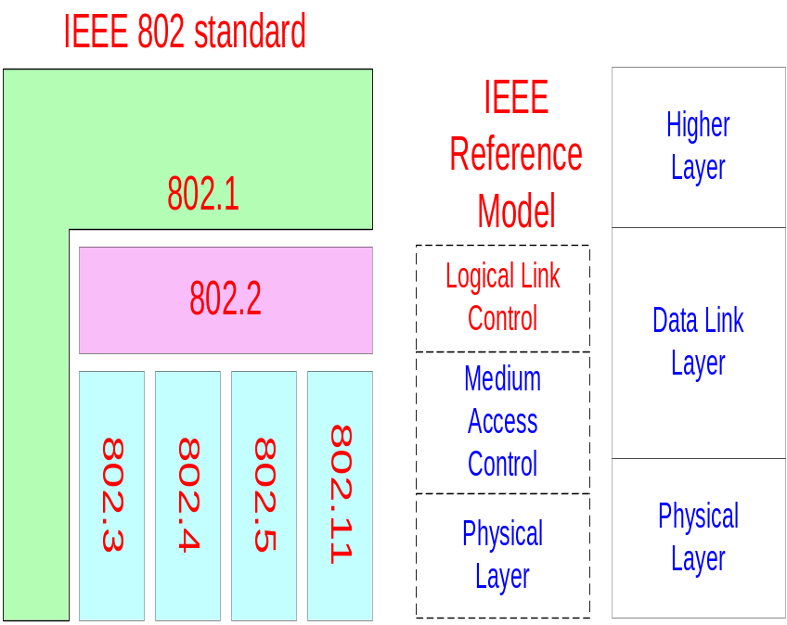
IEEE 802 Standartları
IEEE 802 bir LAN standartıdır. Bu standartta LLC katmanı ve değişik MAC alt katmanlar tanımlanır.
802.3 Ethernet
802.4 Token Bus
802.5 Token Ring
902.11 Wireless LAN

Slide 42
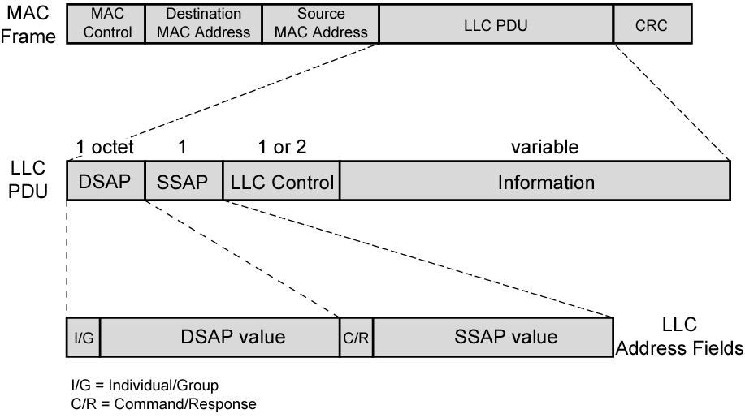
Genel MAC Çerçeve Formatı

Slide 43
Ethernet Çerçeve Formatı
Dest.
Src.
Type
Data
CRC
Addr
Addr
.
6
6
2
4
46-1500
Type
IP datagram
0800
2
46-1500
Type
ARP request/reply
PAD
0806
2
28
18
Type
RARP request/reply
PAD
8035
2
28
18

Slide 44
ETHERNET-IEEE802.3
Ethernet ilk hızı 2.94Mbps idi.
İlk 10 Mbps standart 1980 de DEC, Intel, and Xerox (DIX) tarafından kullanıldı. Kalın (thick) koaksiyel kablo kullanıldı.
1985’te “IEEE 802.3 Sense Multiple Access with Collision Detection (CSMA/CD) Access Method and Fiziksel katman standart oluştu.
ETHERNET ve IEEE802.3 standartları aslında biribirinden farklı standartlardır.Ancak ikisi arasındaki fark çok azdır. Çerçeve yapıları biraz farklıdır.

Slide 45
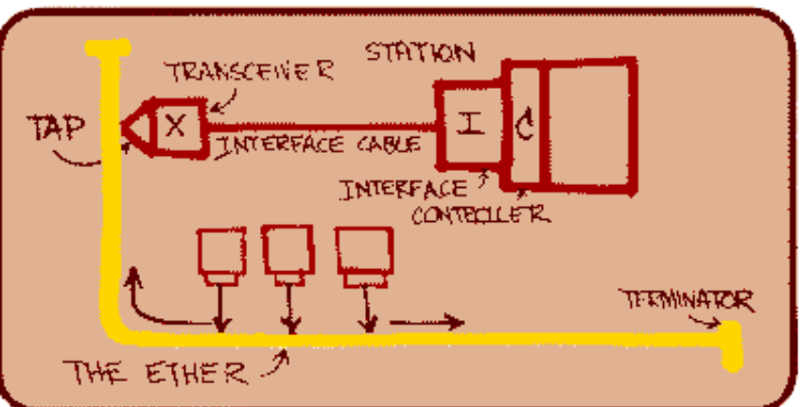
Ethernet Xerox firmasının Palo Alto araştırma merkezinde 1970'li yıllarda Dr. Robert M. Metcalfe tarafından geliştirildi.
Bu diyagram...Dr. Robert M. Metcalfe tarafından 1976 yılının haziran ayında National Computer Conferance'da ethernetin doğuşu sırasında çizildi.
1972 yılının sonlarında, Metcalfe ve Xerox'ta çalışan iş arkadaşları Xerox Alto'ları birbirine bağlamak için deneysel olarak Ethernet'i geliştirdiler. Böylece Alto bilgisayarlar diğer sunucular ve lazer yazıcılar birbiriyle haberleşebiliyordu.
İlk Ethernetin çalışma hızı Alto'larla uyumlu olması için Alto'nun çalışma hızı ile aynı tutulmuş ve sonuçta ağ 2.94 Mega Bit/Saniye hızında çalışmıştır.
İlk ethernet tek parça bir koaksiyel kablo kullanıyordu.

Slide 46
ETHERNET-IEEE802.3
- Veri bağı katmanı protokollarından Ethernet - IEEE802.3 protokolu en çok kullanılan LAN teknolojisi olarak kabul edilir.
CSMA / CD yola erişim yöntemini kullanır.
BUS veya Yıldız Topoloji kullanır.
Koaksiyel veya TP kablo kullanılır.
48 bitlik MAC adresleme ile alıcı-gönderici arasında iletişim kurulur.
48 + 1 byte’lık senkronizasyon ve çerçeve başı bildirgeci vardır.
Fiziksel katmanda Manchester kodlama kullanılır.

Slide 47
10 Mbps Çerçeve yapısal özelliği
Minimum çerçeve süresi = 51.2 μs
Minimum çerçeve genişliği = 51.2 μs x 10 Mbps = 512 bits = 64 bytes
Maximum çerçeve genişliği 1518 byte.
Byte’lar normal sırayla gönderilir.Fakat herbir byte’ın bitleri LSB sırasıyla gönderilir.
9.6 microsaniye “çerçeve aralığı olmalıdır”
(Alıcı tarafın işlemini bitirip hazır hale gelebilmesi için)

Slide 48
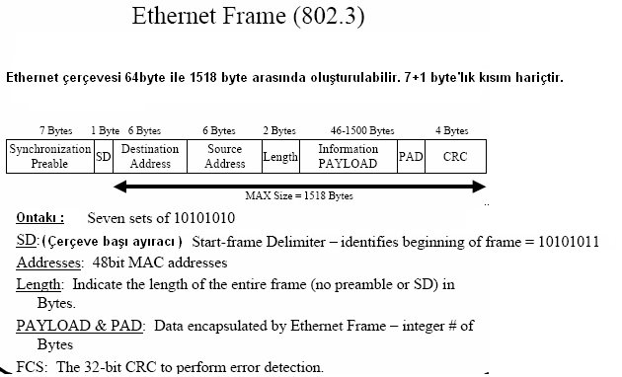
ETHERNET ÇERÇEVE YAPISI

Slide 49
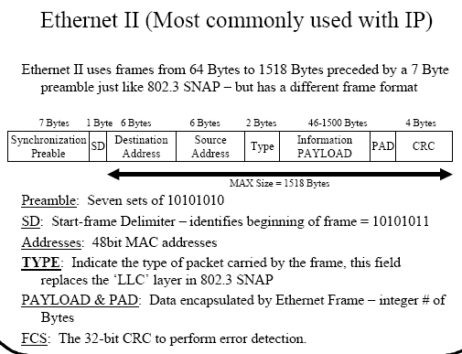
Ethernet Çerçevesi (802.3 değil)

Slide 50


802.3 MAC Çerçevesi

Slide 51
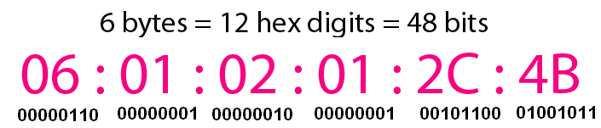

Ethernet Adresi
MSB 0 ise Unicast adres (Tek istasyon)
1 ise Multicast veya Broadcast
Adres bitlerinin hepsi 1 ise Broadcast’ adrestir.

Slide 52
IEEE 802.3: MAC Addresses
Her ağ kartı MAC adres olarak adlandırılan 46 bitlik bir seri numarasına sahiptir Üretici firma bu numarayı kart içerisine kaydeder.
  MAC çerçevesinin hedef ve kaynak adres alanları 48 bittir.
  En önemli bit 0’a set edilir. Ve bir sonraki bit 1’e set edilirse adres bir grubu gösterir (multicasting)
  Eğer bütün bitler 1’e set edilirse çerçeve bütün hostları tarif eder ve broadcast olarak adlandırılır.
  Eğer en önemli 2 bit 0’a set edilirse o zaman MAC adresleri bir tek hostu gösterir.

Slide 53
Ethernet Senkronizasyonu
64-bit çerçeve öntakısı, senkronizasyonu oluşturmak için kullanılır. (7+1 Bayt)
55 55 55 55 55 55 55 D5
1010101010101010101010101010101010101010101010101010101010101011
10101010’lardan oluşan 7 bayttan sonra10101011 başla ayıracı baytı gelir.
Manchester kodlama kullanılır.

Slide 54
LANLAR’DA Adresleme
Bir Ağ içerisindeki iki bilgisayarın biribirleriyle haberleşebilmesi için Fiziksel Adreslerinin (MAC adresleri denebilir) bilinmesi gerekir.
00 xx xx xx xx xx Unicast adresleme
01 xx xx xx xx xx Multicast Adresleme
11 xx xx xx xx xx Broadcast adresleme

Slide 55
SWİTCH’ler
Veri bağı katmanının önemli görevlerinden biriside lokal adresleme yapmaktır. Bu katmanda bu işi Switch’ler yapar.
Fiziksel Adreslere (MAC v.b) göre.
Ethernet, paketleri herkese yayınlar.
2. katmanda paket süzme işlemi;
  Hangi MAC adresinin, switc’hin hangi fiziksel portunun arkasında olduğunun öğrenilmesi.
  Paketi sadece uygun fiziksel porta geçirme işlemi.

Slide 56
Switch işlemleri
Bir çerçeve Switc’he geldiğinde
  Switch, tablosundan bu çerçevenin gideceği hedef adresin hangi fiziksel portta olduğuna bakar. İlgili porta çerçeveyi gönderir.
Switc’ler akıllı cihazlardır.
  Trafik izleme, fiziksel adres bazında yönlendirme ve uzaktan konfigüre edilebilme özelliğine sahiptir.
Switch 2.katman cihazıdır.
Notes:
Note that switches can be remotely configured, often running simple web servers.

Slide 57
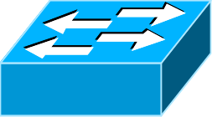
Swithc’ler
Switch’ler veriyi sadece hedef alıcıya (Fiziksel adrese) gönderir.
Cihazın üzerinde bir adres-port tablosu tutulur.
Device
MAC address
switch
1
00:0e:81:10:19:FC
2
00:0e:81:32:96:af
10/100BASE-T
3
00:0e:81:31:2f:d7
4
00:0e:81:97:03:05
8
00:0e:81:10:17:d1

Slide 58
Diğer veri bağı katmanı protokolları
Veri bağı katmanının ortama erişimi düzenleyen MAC katmanı için LAN sistemlerinde değişik protokollar , LAN teknolojileri olarak ta isimlendirilir.
Bunlardan IEEE 802.4 (Token Bus) ve IEEE 802.5 (Token Ring) ortama erişim metodu olarak Çarpışmasız yöntem kullanır.
802.11 (Wireless LAN) teknolojisi ise CSMA /CA çarpışmalı teknolojiyi kullanır.
Bu protokollar Ağ teknolojileri konusunda etraflıca anlatılacaktır.

Slide 59
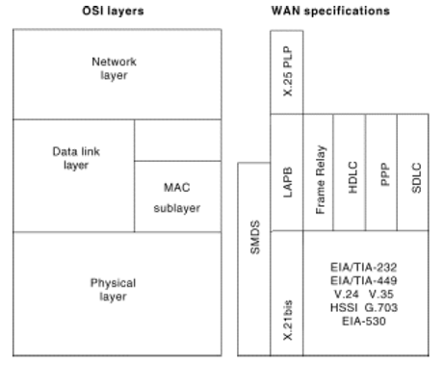
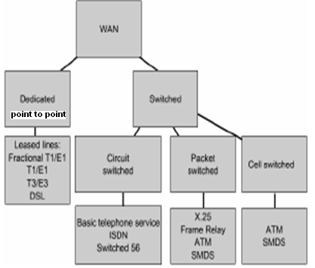
WAN sistemlerinde kullanılan veri bağı protokolları
WAN sistemi coğrafi olarak biribirinden uzaktaki bilgisayar sistemleri arasındaki veri iletişimini, genellikle 3. bir telefon şirketi şebekesi üzerinden taşıyan ortak bir ağdır.
WAN sistemleri, genellikle OSI’nin fiziksel, veri Bağı ve Ağ katmanınından oluşur.
Genellikle 3 tip teknoloji kullanılır.
Point-to-Point: leas line
Devre Anahtarlamalı : ISDN, Dial Up v.b
Paket Anahtarlamalı : ATM ( Cell swithing), Frame Relay, SMDS …v.b

Slide 60
SDLC (Synchronous Data Link Control) IBM’in 7 katmanlı SNA ( systems Network Architecture) yapısındaki Senkron data link layer (SDLC ) protokolundan türetilmiştir.i Bit düzenli çerçeve yapısına, full-duplex çalışan seri iletişime sahip bir protokoldur. SDLC zamanla değişip HDLC ve x.25 protokolunun DLL katmanında kullanılan LAPB protokolu ismini almıştır.
HDLC (High-Level Data Link Control ). Bit-temellidir ve Data Link katmanında çalışır.
HDLC protokolü bir point-to-point protokoldür ve kiralık hatlar üzerinde kullanılır
LAPB (Link Acces protocols- Balanced): X.25 protocol setinin DLL protokoludur.. LAPB bit tabanlı ve HDLC protokolundan türetilmiş bir protokoldur.
PPP: Point-to point protokolu, routerdan router’a veya host-network bağlantısının senkron veya asenkron seri devre üzerinden sağlanmasını yapan DLL protokoludur. IPP, IPX v.b Değişik ağ protokollarının altında çalışabilir. Genellikle internet te çalışır.
SLIP (Serial Line IP) : PPP’den önce yayınlanmış bir basit bir protokoldur.. Sadece IP protokolunu destekler.

Slide 61
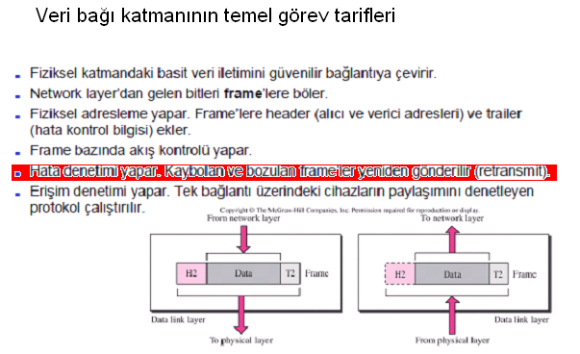
Veri bağı katmanı özeti

